Slide 1
일본의 교육문화
22101410 김한서

Slide 2
목차
Ⅰ.일본 학교의 학습방법
Ⅱ.초등학교
Ⅲ.중학교
Ⅳ.고등학교
Ⅴ.대학교

Slide 3
일본의 학습방법
종합적인 학습시간
초등학교,중학교,고등학교,중등교육학교,특별지원학교 2000년 부터 실행
학생
횡단적•종합적인 과제학습 실시
자발적

Slide 4
일본의 학습방법
종합적인 학습시간
취지
목표
아동의 흥미•관심등 기반 학습
1.스스로 생각 주체적 판단
문제해결 능력 기르는것
독창성 살린 교육 활동실시
2.창조적 임하는 태도 기름
자신의 삶의 방법을 생각
3.익힌지식 생활에서 살림
종합적 작용함

Slide 5
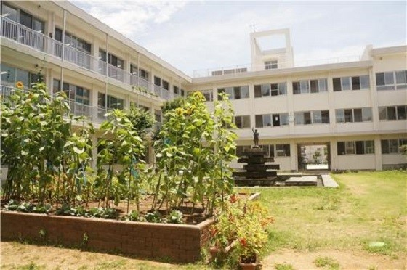
초등학교

Slide 6

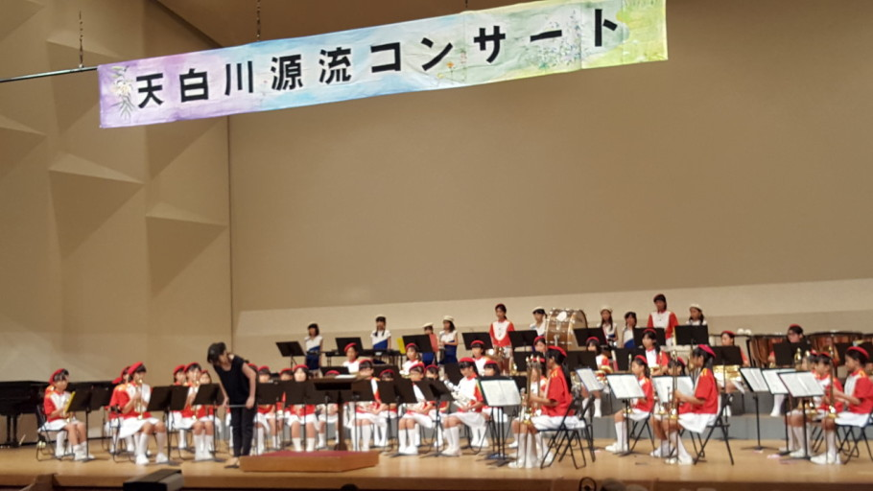
초등학교
특징
남녀별 반문화 존재-여학교,남학교
의무교육 6년
만6세 생일이후 4월1일 입학
교과용 도서 경어체-...입니다...였습니다.
훈육으로서의 의미
동아리 활동(클럽 활동) 필수
합창단,밴드 연극동아리 등
학습지도요령 규정
문화제 활동
학습성과와 연극 발표 메인

Slide 7
초등학교
의무교육으로 이루어지는 보통교육의 목표
1.학교,사회 생활 근거
이해,협동,자율 정신 기름
2.국가 현황 전통 이해
국제협조정신 함양
3.의,식,주 산업 이해
기초적 기능 기름
4.일상생활 필요한 국어 이해
사용 능력 기름
5.일상생활 필요한 수량적 관계이해
처리 능력 기름
6.생활을 위한 습관 기름
심신의 조화적 발달 도모
7.생활 밝고 풍요롭게 하는 예체능 이해
기초적 기능 기름

Slide 8
중학교

Slide 9
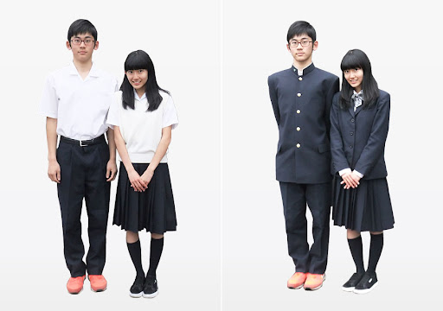
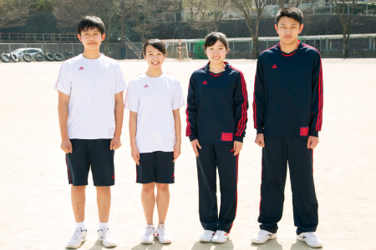
중학교
특징
교과마다 전문교원 담당
교과 담임제
정기고사 존재
성적,학습모습 내신반영
지정 교복,체육복 존재
1학년:12살~13살
2학년:13살~14살
3학년:14살~15살
필수과목 존재
국어,사회,수학,과학,음악,체육 기술가정
외국어도 이수
원칙적으로 영어 취급
특별활동 학생회 존재
보다나은 학교생활 형성및 참여가 목표
초등학교와 마찬가지로 문화제 존재

Slide 10
중학교
중학교 교육 목표
1.초등학교 교육목표 더욱 달성
국가 사회 형성자로서 필요한 자질 기름
2.직업의 기초적 지식 기능,근로 존증 태도 기름
장래 진로선택 능력 기름
3.학교 내외 사회적 활동 촉진
공정한 판단력 기름
교육 과정
필수과목, 선택교과, 도덕, 특별활동, 종합적인 학습의 시간

Slide 11
고등학교

Slide 12
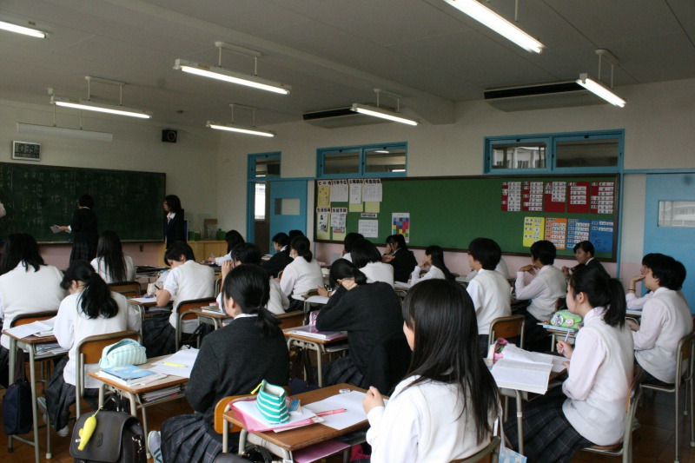
고등학교
특징
고도 보통교육 및 전문교육 실시 목적
보통교육
전문교육
국어,지리역사,수학,이과,세계사등
농업,공업,상업,수산
간호,정보,복지등
수업은 교과목의 하위 과목에 따라 이루어짐
국어A•B,세계사A•B등

Slide 13
고등학교
특징
교육과정에 수업하는 시간,계절,방법 차이에 따라 전일제과정,정시제과정,통신제과정 나뉨
전일제
정시제
통신제
평일아침 8시~오후4시30분정도 까지
일반적인 고등학교 모습
야간 및 특별한 시간,계절수업 등 과정
직장가진 학생이 퇴근후 야간에 학습하기 위해 만들어진 과정
전일제 과정과 달리 정해진 수업에 등교할 필요X
자택,학습센터등에서 배움

Slide 14
고등학교
고등학교 교육목표
1.보통교육 성과 확충
인간성,창조성 건강한 신체 기름
2.국가 및 사회 형성
필요한 자질 기름
3.개성 확립 위한 노력함
사회에 대한 넓고 깊은 이해
4.비판력 기름
사회발전 기여 하는 태도 기름

Slide 15
대학교

Slide 16
대학교
특징
학술중심으로 널리 지식 전수
전문적인 교육 연구 실시
일본대학 교육 기원은 서양 기원의 고육 주류
대학교 교육목표
1.광범위한 지식 획득
2.여러 분야의 전문적인 연구
3.심화된 지식 유연한 사고력 가진 지식인 육성

Slide 17
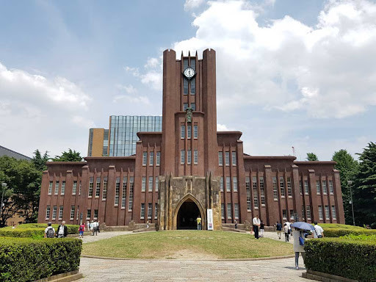
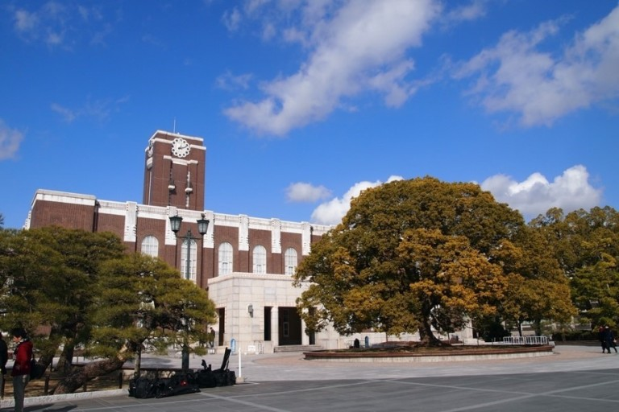
대학교
일본의 유명한 대학교
도쿄 대학교
도쿄에 위치한 연구 중심의 국립 종합대학교
교토 대학교
교토에 위치한 국립 연구중심 종합대학교

Slide 18
영상
한국 유학생의 일본고등학교 브이로그
https://youtu.be/73wcbyooobU
일본 고등학교 체육대회
https://youtu.be/xv1kDzwE_Mc

